Slide 1
Ravnomerno pravolinijsko kretanje
Telo se kreće ravnomerno pravolinijski ako po pravoj putanji prelazi jednake puteve u jednakim vremenskim intervalima.
Kod ravnomernog pravolinijskog kretanja vektor brzine ima uvek isti pravac i isti intenzitet, dok je ubrzanje jednako nuli.
Intenzitet trenutne brzine jednak je srednjoj brzini.
$$v=v_{sr}=\frac{s}{∆t}$$
Put koji telo pređe za vreme $∆t$ konstantnom brzinom $v$ određuje se preko formule:
$s=v∆t$.

Slide 2
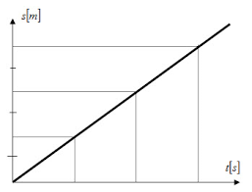
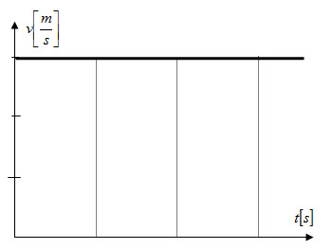
Zavisnost pređenog puta od vremena
Zavisnost brzine od vremena

Slide 3
Ravnomerno promenljivo pravolinijsko kretanje
Ravnomerno promenljivo pravolinijsko kretanje – kretanje po pravoj liniji sa konstantnim ubrzanjem.
Ravnomerno ubrzano kretanje – brzina i ubrzanje imaju isti pravac i isti smer.
Ravnomerno usporeno kretanje – brzina i ubrzanje imaju isti pravac i suprotan smer, i tada ubrzanje ima negativan predznak.

Slide 4

Trenutno ubrzanje jednako je srednjem ubrzanju u bilo kom vremenskom intervalu.
Gde su:
$v$ – brzina u trenutku $t$,
$v_{0}$ – brzina u početnom trenutku,
$a$ – ubrzanje,
(+) – za ubrzano kretanje,
(–) – za usporeno kretanje.
$$a=a_{sr}=\frac{∆v}{∆t}$$
$$v=v_{0}±at$$

Slide 5
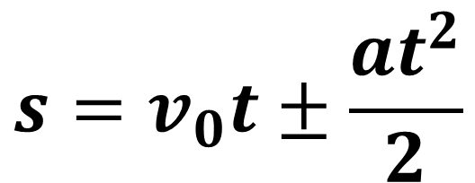
$$s=v_{0}t±\frac{at^{2}}{2}$$
Gde su:
$s$ – pređeni put u trenutku $t$,
$v_{0}$ – brzina u početnom trenutku,
$a$ – ubrzanje,
(+) – za ubrzano kretanje,
(–) – za usporeno kretanje.

Slide 6
Veza brzine i pređenog puta:
$$v^{2}={v_{0}}^{2}±2as$$
Gde su:
$v$ – brzina nakon prelaska puta $s$,
$v_{0}$ – brzina u početnom trenutku,
$a$ – ubrzanje,
$s$ $−$ pređeni put,
(+) – za ubrzano kretanje,
(–) – za usporeno kretanje.

Slide 7
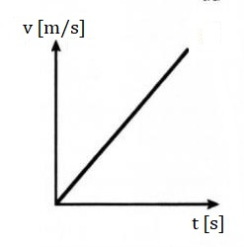
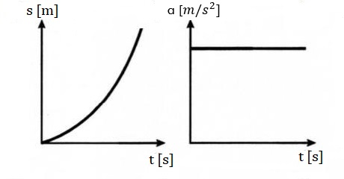
Zavisnost brzine od vremena
Zavisnost pređenog puta i ubrzanja od vremena

